Slide 1

Музей «Аллея Славы» ветеранов Великой Отечественной войны Бирюлёво Восточное.
Великие сражения
священной войны!
Москва, 2020г

Slide 2

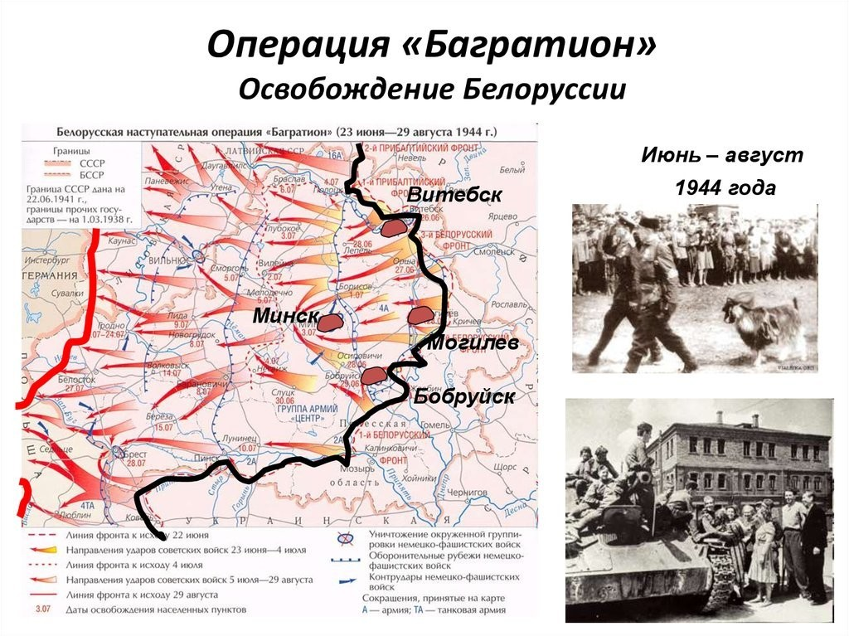
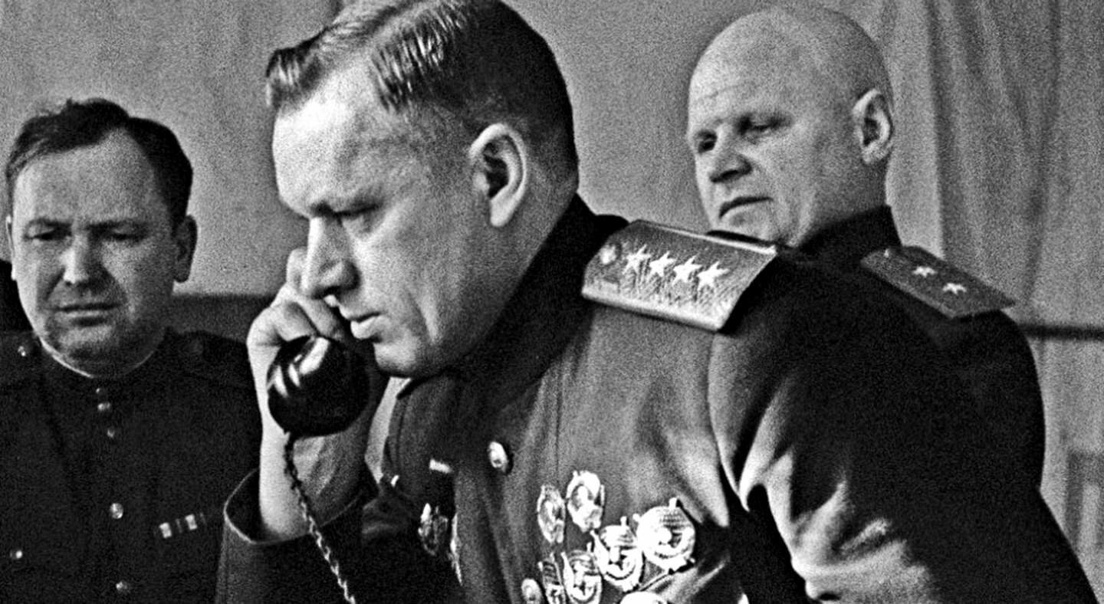
Это операция в 1944г была одной из наступательных операций в ходе Великой Отечественной войны. В абсолютной секретности были перемещены целые армии. Проведены впервые на войне войсковые учения. В итоге она была проведена успешно.
1.Как называлась операция? 2.Кто руководил? 3 Каковы итоги операции?
1.Операция «Багратион;
2.Руководил - советский военачальник Константин Константинович Рокоссовский;
3.В ходе обширного наступления была освобождена территория Белоруссии, восточной Польши, часть Прибалтики, практически полностью разгромлена немецкая группа армий «Центр»,
Вермахт понёс большие потери, которые эти потери впоследствии Германия была уже не в состоянии.

Slide 3
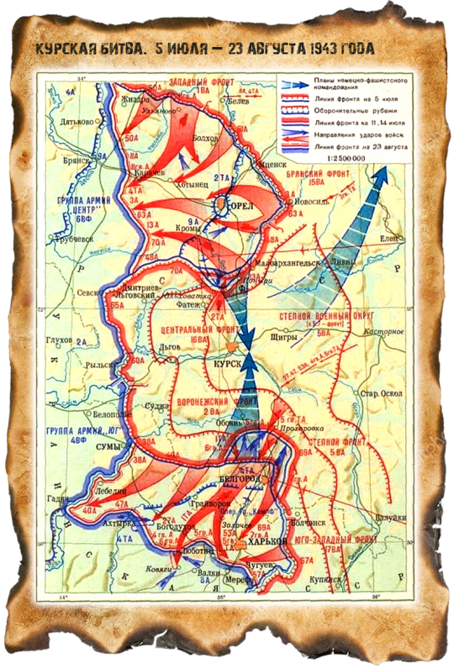
Это масштабное сражение является важнейшей частью стратегического плана летне-осенней кампании 1943 года, является одним из ключевых сражений Великой Отечественной войны, считается самым крупным танковым сражением в истории.
1.О какой битве идет речь? 2.Назовите точную дату битвы. 3.Каковы итоги битвы?
Битва на Курской дуге,
5 июля – 23 августа 1943 г.
После окончания битвы стратегическая инициатива перешла на сторону Красной Армии, которая продолжала освобождать страну от немецких захватчиков и до окончания Великой Отечественной войны проводила в основном наступательные операции.

Slide 4
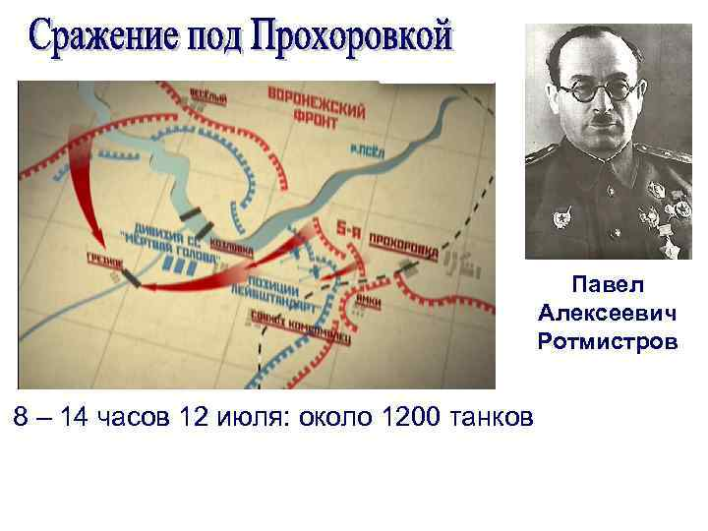
Это сражение произошло в ходе Курской битвы 12 июля 1943 г. в районе станции Прохоровка.
1.Как называется сражение? 2.Кто осуществлял непосредственное командование танковыми соединениями во время сражения со стороны советских войск? 3.Каковы итоги сражения?
1.Битва под Прохоровкой.
2.Генерал-лейтенант Павел Ротмистров.
3.Германским войскам не удалось захватить Прохоровку, прорвать оборону советских войск и выйти на оперативный простор.

Slide 5
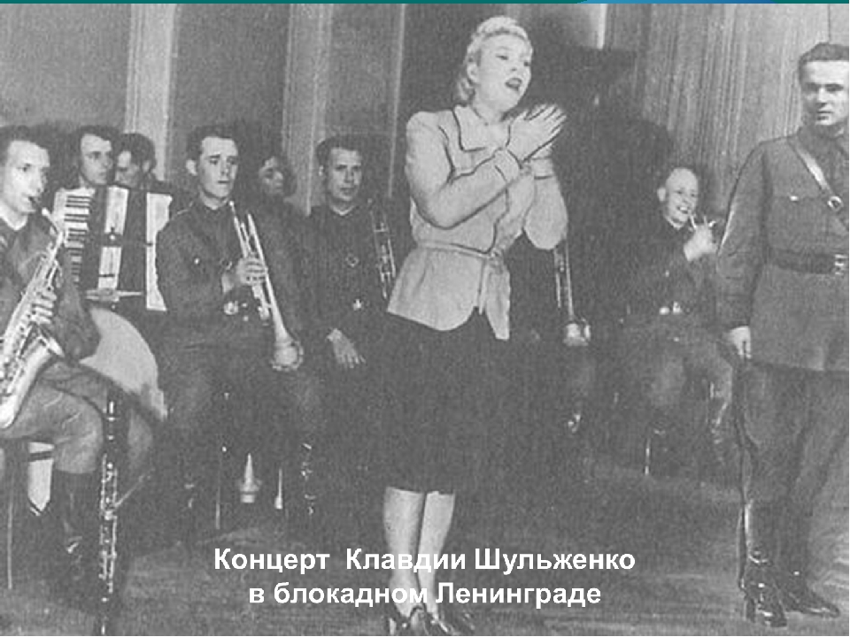
Эта знаменитая советская эстрадная певица - участница Великой Отечественной войны. Неоднократно выступала для бойцов Ленинградского фронта. Одной из самых популярных ее песен была песня «Друзья-однополчане».
1. Как звали певицу? 2.Назовите еще песни о Великой Отечественной войне, которые исполняла певица. 3.Какое почетное звание было присвоено певице?
1.Клавдия Ивановна Шульженко — советская эстрадная певица и актриса.
2.«Синий платочек», «Давай закурим».
3.Звание: Народная артистка СССР.

Slide 6
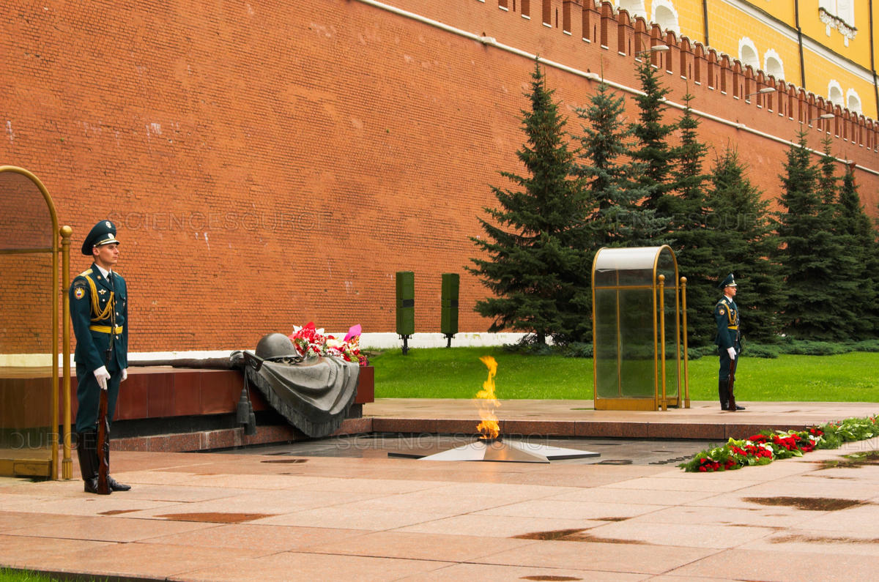
Могила Неизвестного Солдата — это мемориальный архитектурный ансамбль, который находится в Москве в Александровском саду. С 1997 г. у Могилы Неизвестного Солдата располагается Пост № 1.
1.В каком году был сооружен данный комплекс? 2.Что такое Пост № 1? 3.Каков статус данного монумента?
1.1967 г.
2.Пост № 1 – это Пост Почётного караула у Вечного огня на Могиле Неизвестного Солдата у стен Московского Кремля.
3.Монументу присвоен статус объекта культурного наследия России

Slide 7
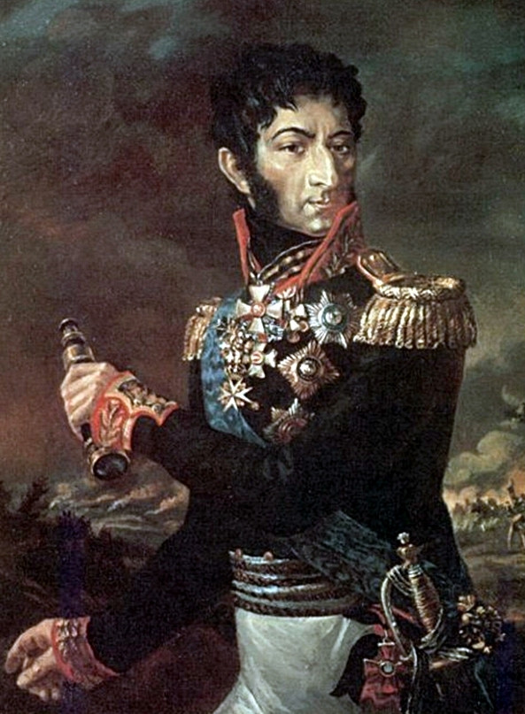
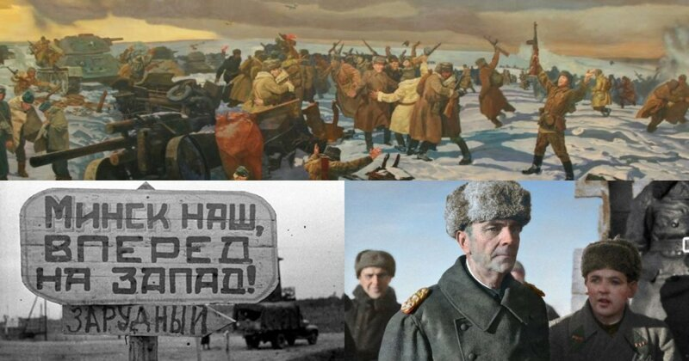
В честь какого полководца была названа операция по освобождению Белоруссии советскими войсками летом 1944 года?
Суворов
Кутузов
Багратион
Брусилов

Slide 8
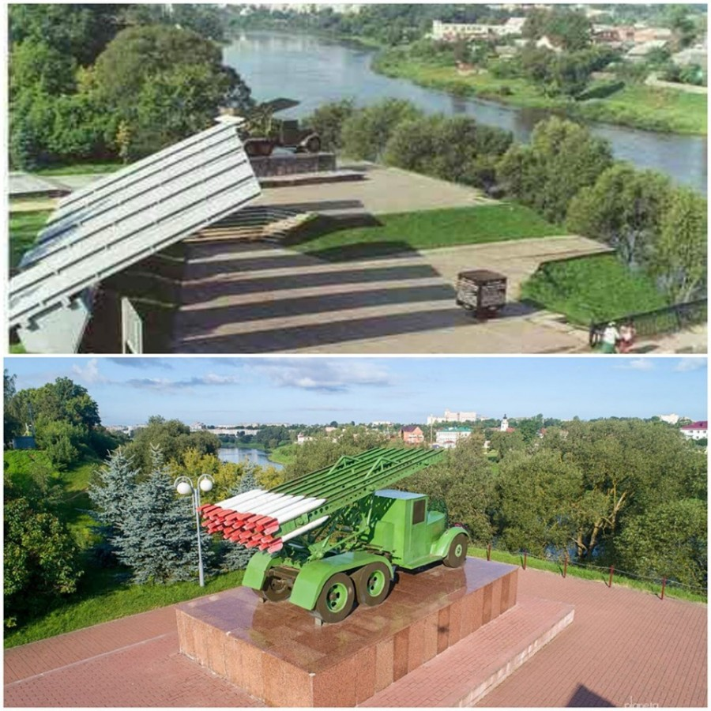
Назовите белорусский город, под которым 14 июля 1941 года наша армия впервые применила БМ-13«Катюши».
г.Орша

Slide 9
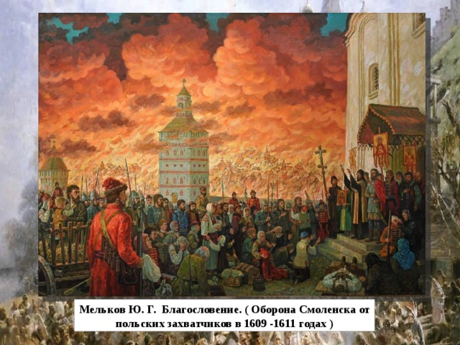
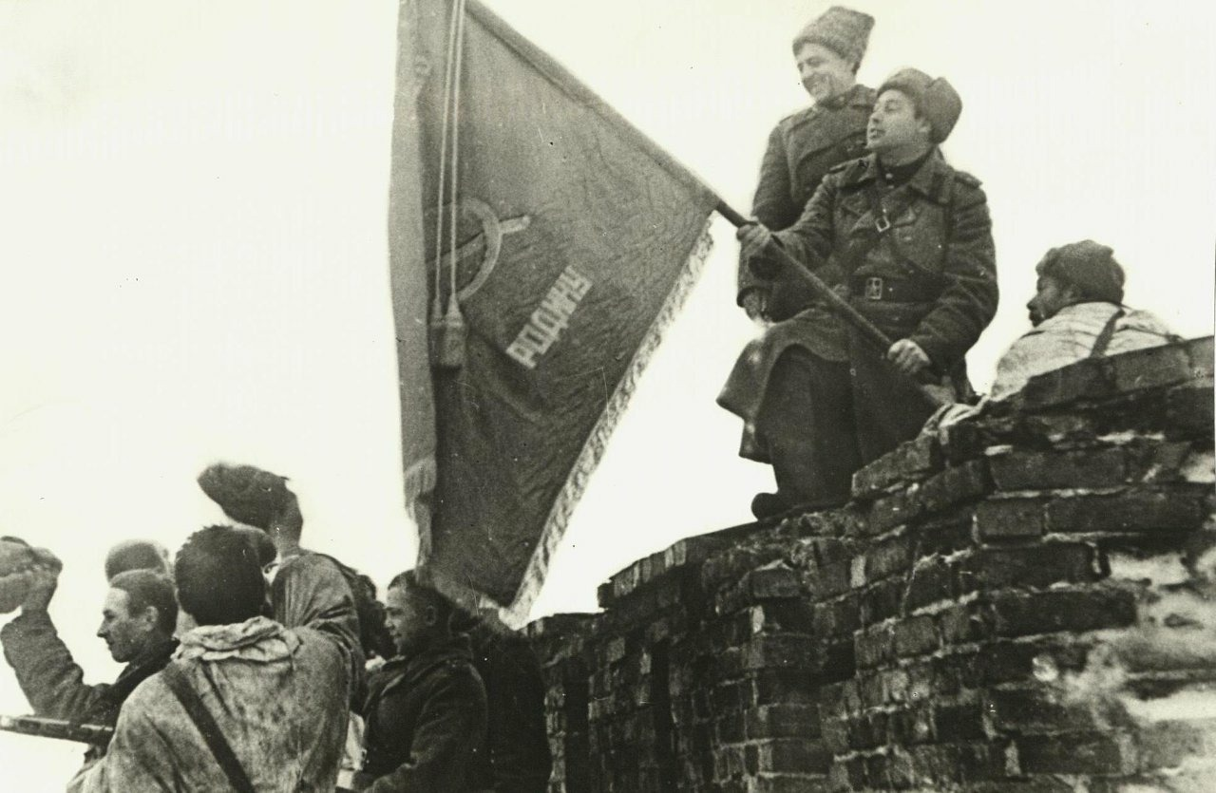
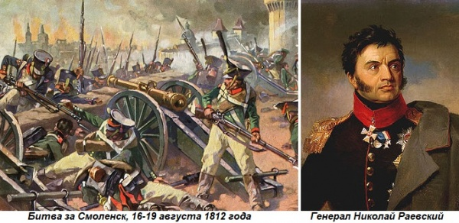
Этот российский город-герой отважно защищался и в Смутное время, и от войск Наполеона, и в 1941 году. Назовите его.
г.Смоленск

Slide 10
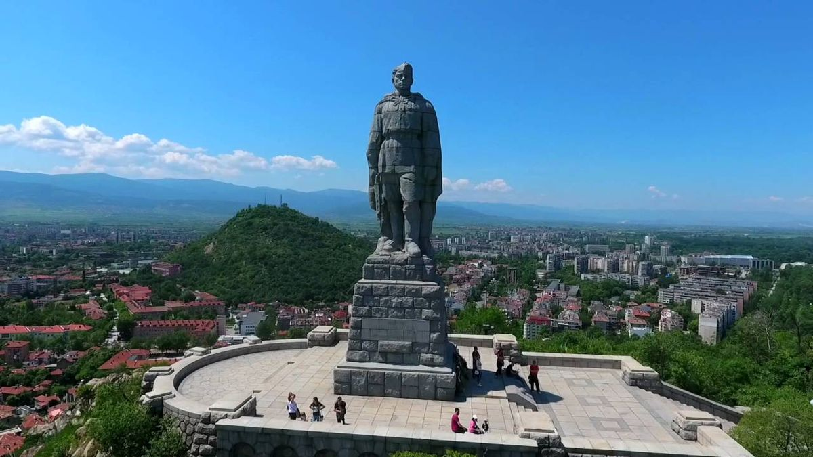
В какой стране и в каком её городе стоит известный памятник «Алёша», сооружённый в честь русских солдат, погибших при освобождении страны от фашистов?
г.Пловдив - Болгария

Slide 11
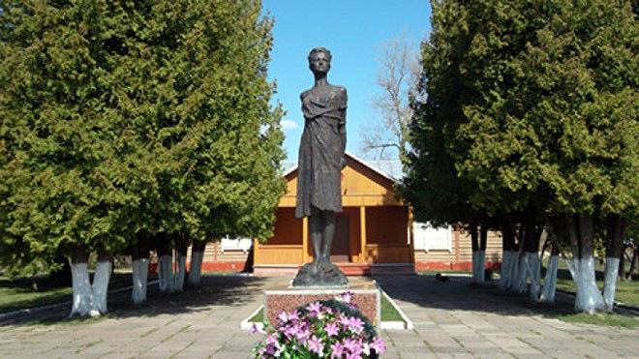
Этой юной россиянке суждено было стать, хоть и посмертно, четвёртой женщиной – Героем Советского Союза и первой в Великой Отечественной войне. Назовите её имя.
Зоя Космодемьянская – «Таня»

Slide 12
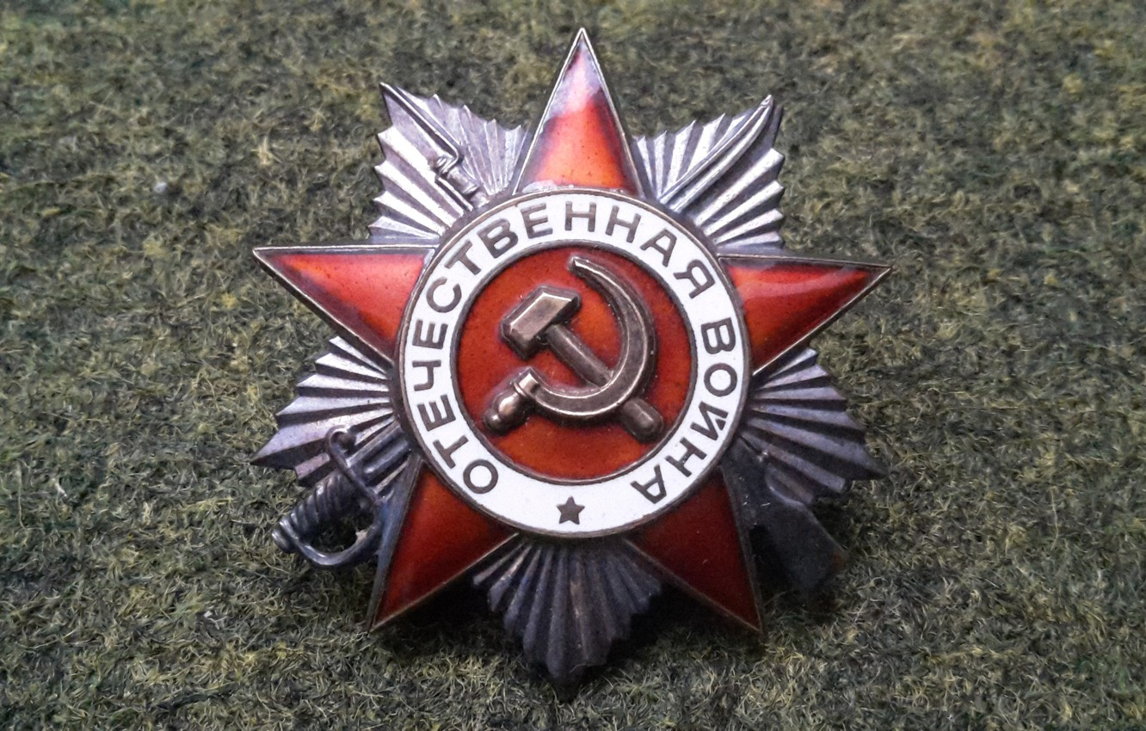
Какой орден стал первой советской наградой, учреждённой в годы Великой Отечественной войны?

Slide 13
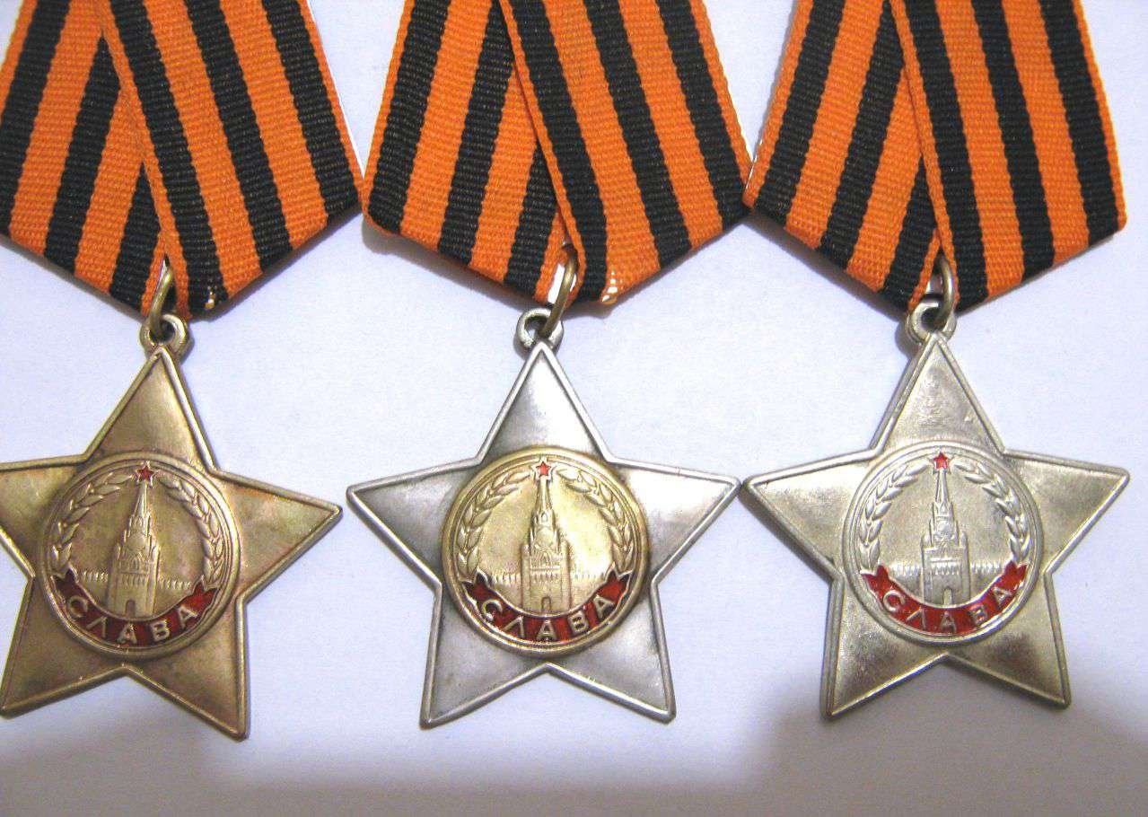
Какую награду времён Великой Отечественной войны называют высшим «солдатским» орденом?

Slide 14
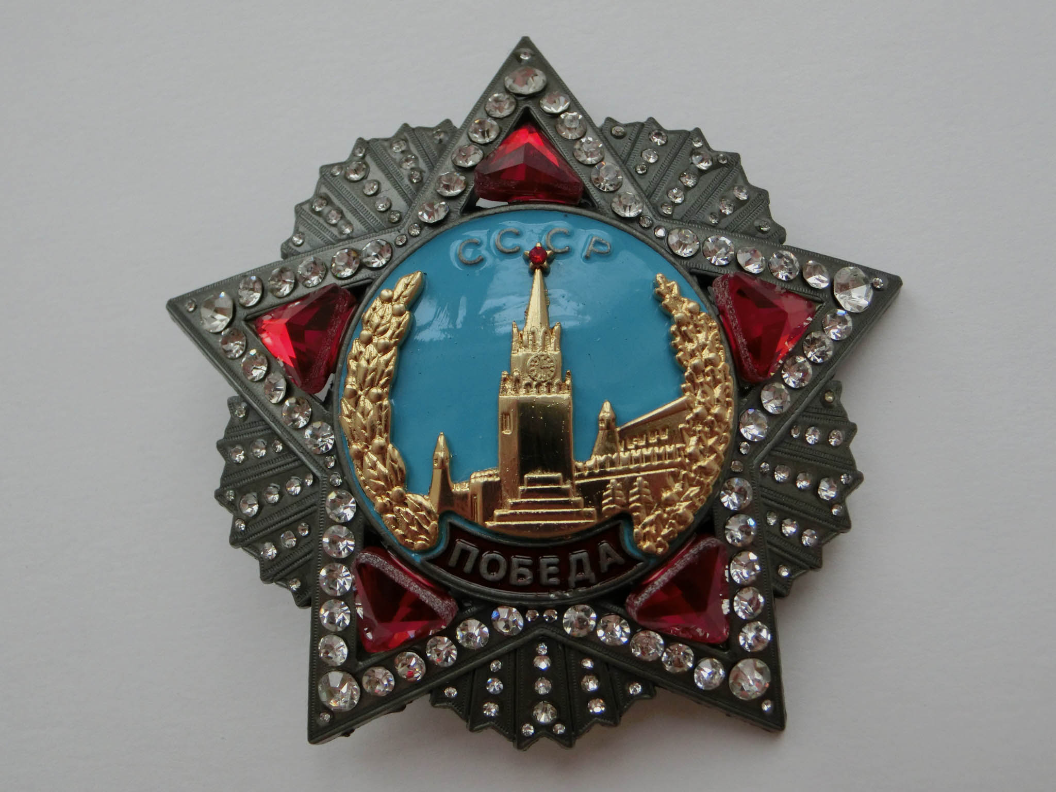
Как назывался высший военный полководческий орден периода Великой Отечественной войны?

Slide 15


